Slide 1
Przewodniczący SRK NUB – Piotr Fałek

Slide 2
Zbudowanie bliskiej i powtarzalnej współpracy pomiędzy środowiskiem edukacji a sektorem nowoczesnych usług dla biznesu (NUB).
SRK mają charakter doradczo-konsultacyjny wynikający z zapisów ustawy o PARP (Dz.U. 2000 nr 109 poz. 1158)
Rezultat:
Przygotowywanie kadr umożliwiających konkurowanie lokalnym przedsiębiorcom – mix kompetencji i dostępności zasobów

Slide 3
sektor Nowoczesne Usługi Biznesowe (NUB)
wielość definicji, wielość zakresów
wg raportów firm doradczo - konsultingowych BSS (Business Service Sector) to BPO, SSC, R&D i ITO
wielość procesów biznesowych i wielość stanowisk pracy
sektor in statu nascendi w kontekście definicyjnym, sektor wyodrębniony w realnej gospodarce (Mordor)
ponad 1600 centrów BSS w Polsce, ok. 400 tys. bezpośrednio zatrudnionych
wpływ na ok 5% PKB
roczne zatrudnienia na poziomie ponad 5% nowych miejsc pracy

Slide 4
VUCA
V = zmienność (volatility) U = niepewność (uncertainty)
C = złożoność (complexity) A = niejednoznaczność (ambiguity)

Slide 5
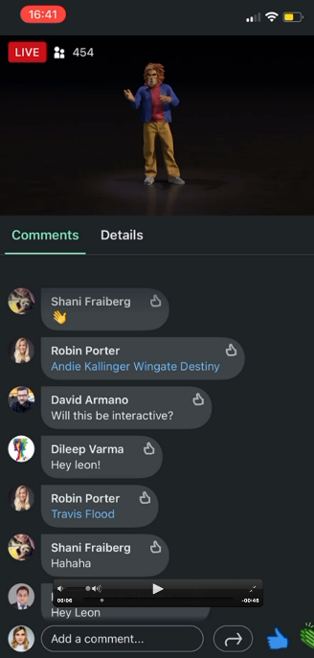
Prognozowane zmiany na rynku pracy. Przegląd scenariuszy
Raport opracowany przez Instytut Analiz Rynku Pracy, w oparciu o przegląd literatury przedmiotu, na zlecenie Polskiej Agencji Rozwoju Przedsiębiorczości. Warszawa, maj 2022
OECD - 65% dzieci rozpoczynających edukację będzie pracować w zawodach, które nie istnieją
Kim z zawodu jest Leon Avatar ?

Slide 7
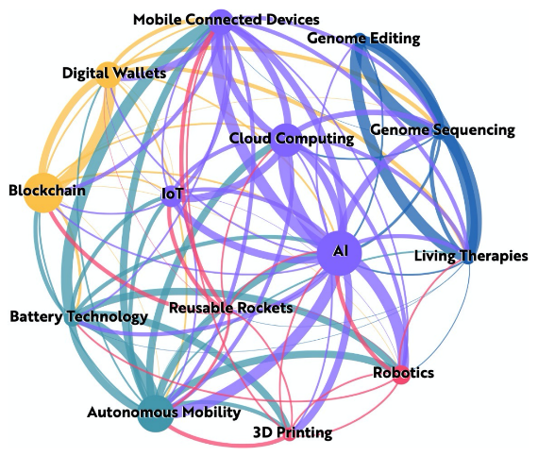
TALENT

Slide 8
TALENT
1. Kompetencje językowe – 2 języki obce
2. Kompetencje merytoryczne – zaawansowane systemy informatyczne np. ERP, zarządzanie projektami, finanse-rachunkowość, sztuczna inteligencja, cyberbezpieczeństwo, metaverse, robotyka itp.
3. Kompetencje miękkie – zarządzanie konfliktem, praca hybrydowa i efektywna praca zdalna, szerokokontekstowość, zarządzanie obciążeniem kognitywnym, umiejętność uczenia się
niezbędny w sektorze NUB na stanowiskach middle level
i
gotowy do założenia własnej działalności / pracy w innych miejscach wymagających nowoczesnych kompetencji
TALENT
uczeń/student/pracownik/przedsiębiorca/urzędnik/nauczyciel

Slide 9
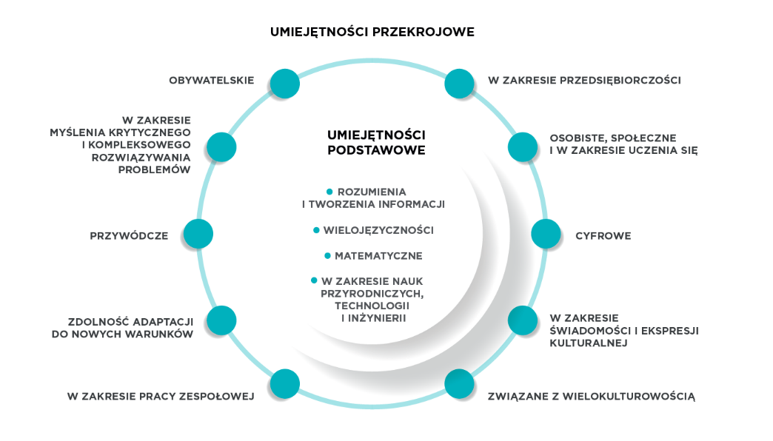
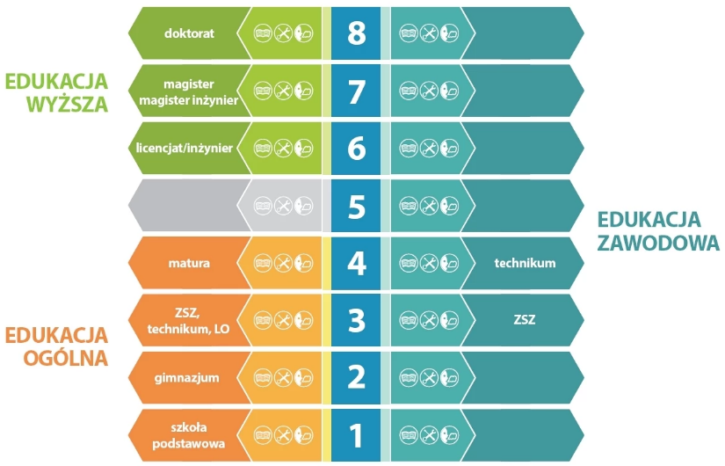
Zintegrowany System Kwalifikacji (ZSK) 2016
Zintegrowana Strategia Umiejętności 2030 (ZSU 2030) 2020
zawód
TALENT
uczeń/student/pracownik/przedsiębiorca/urzędnik/nauczyciel

Slide 10
Cyfrowa Reindustrializacja
atrakcyjna praca
Cyfryzacja 2.0 – realne i powszechne wykorzystanie technologii cyfrowych typu RPA, ML, BDA, VR, AI …
Reindustrializacja 2.0 – konkurencyjny przemysł wykorzystuje te technologie w całym łańcuchu wartości

Slide 11
Cyfrowa Reindustrializacja
Regionalne Inteligentne Specjalizacje
Grupa II
Jakość życia - Obszary wyłaniające się z wyzwań stojących przed Wielkopolską obejmujące nowoczesne technologie, usługi i produkty przyjazne człowiekowi i poprawiające jakość życia, oparte na sektorach emergentnych i wyłaniającym się potencjale naukowym
Grupa III
Obszary innowacji międzybranżowych - wiele innowacji, a także nowe branże i sektory gospodarcze tworzy się na styku istniejących obszarów specjalizacji. Inwestycje w obszary styku branż mogą prowadzić do znaczących innowacji, tworzą synergię i przynoszą największe korzyści dla rozwoju gospodarki regionu.

Slide 12
C = złożoność
(complexity)
A = niejednoznaczność
(ambiguity)

Slide 13
Publiczne służby
zatrudnienia
Edukacja formalna
Administracja
Przedsiębiorcy
Wyniki matur
Wskaźnik
Dobrostan
Zysk
Uczeń/Student
Obywatel
Pracownik
Kandydat
Urzędnik
Samozatrudniony
Doradztwo zawodowe
Zielona transformacja
AI/VR/AR
Kwalifikacje
Laboratoria
przyszłosci
cyfryzacja
Aktywizacja zawodowa
Przedszkola
Globalizacja
Kwalifikacje
Rynek pracy
Kompetencje
Podstawa programowa
Staże i praktyki
MEiN
Dostępność usług
internacjonalizacja
KFS
Edukacja pozaformalna
cybersecurity
B+R
B+R
LLL
Inwestycje lokalne
Konkurencja
Doposażenie
cyfryzacja
robotyzacja
parametryzacja
Stabilność otoczenia
Studia podyplomowe
Doposażenie
Ścieżki rowerowe
BCU
Infrastruktura
Podatki
CKZ / CKU
Strefy ekonomiczne
Baseny

Slide 14
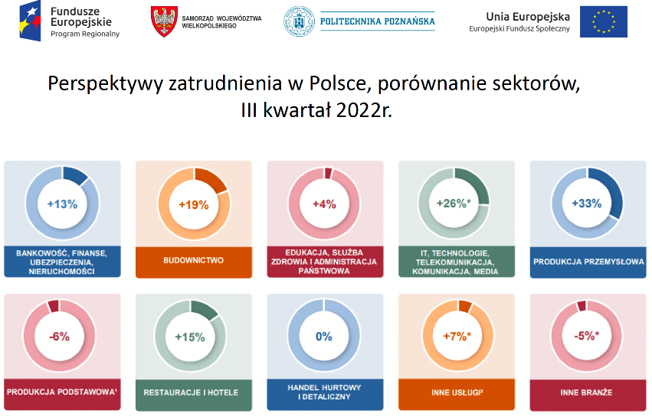
Źródło: Koniunktura gospodarcza w sierpniu 2022 r., https://stat.gov.pl/
Źródło: Raport, Barometr ManpowerGroup, Perspektyw Zatrudnienia, Polska, III kwartał 2022r.

Slide 15
VUCA

Slide 16
Jakość życia w globalnym świecie
Lokalna
Społeczność
Praca
Staże
onboarding
ZSK
ZSU 2030
TALENT
Kwalifikacje
Szkoła
Uczelnia
Diagnoza
Kompetencje

Slide 17
Róbmy to

Slide 18
DRUK 3D
Podniesienie kwalifikacji/kompetencji pracowników w zakresie rekomendowanym przez Sektorową Radę ds. Kompetencji sektora Nowoczesnych Usług Biznesowych
PRZEDSIĘBIORCY i PRACOWNICY firm MŚP
CONTENT MARKETING
LEAN OFFICE
Oprogramowanie biurowe
Rodzaje technologii druku 3D
Sposoby pozyskania modeli do druku
Przygotowanie modelu 3D do wydruku
Finalizacja procesu druku 3D
66h dydaktycznych
Kurs kończy się egzaminem ZSK
Przygotowywanie treści marketingowych
Kanały dystrybucji i grupy docelowe
Przepisy prawa autorskiego
Materiały audiowizualne
Systemy zarządzania treścią
Marketing automation
77h dydaktycznych
Kurs kończy się egzaminem ZSK
- Rola koordynatora Lean Office
Analizowanie procesów w organizacji
Wdrożenia Lean Office
Ewaluowanie i monitorowanie
60h dydaktycznych
Szkolenia mogą być on-line
Kurs kończy się egzaminem ZSK

Slide 19
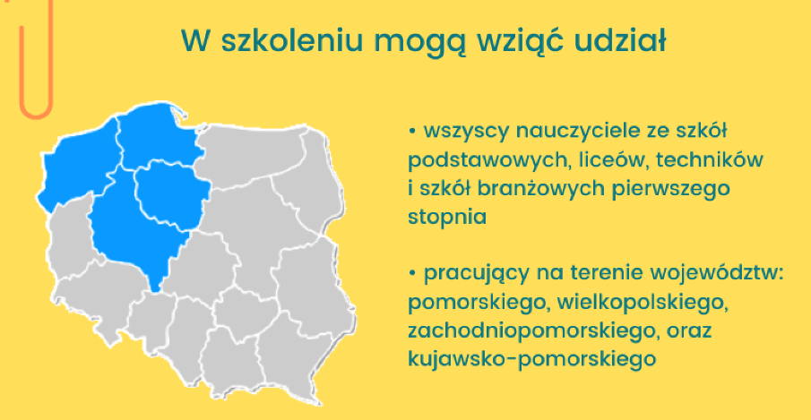
Rozwijanie kompetencji kadry dydaktycznej
w zakresie doradztwa edukacyjno-zawodowego
(makroregion I)
1294 osób w Województwie Wielkopolskim
I Etap: szkolenia na platformie e-learningowej (8 h)
II Etap: szkolenia w formie on-line z ekspertem (4 h)
III Etap: warsztat w formie stacjonarnej (8 h)
nt wdrażania w szkołach kwalifikacji rynkowych ZSK
zapoznanie z gotowymi materiałami dla doradców zawodowych
przedsiębiorcy opowiedzą o znaczeniu certyfikowanych kwalifikacji rynkowych
testowanie specjalistycznych, mobilnych laboratoriów dla funkcjonujących kwalifikacji rynkowych
Poznań, Kalisz, Konin, Gniezno, Piła, Pniewy, Leszno, Ostrów Wielkopolski, Jarocin, Śrem
NAUCZYCIELE

Slide 20
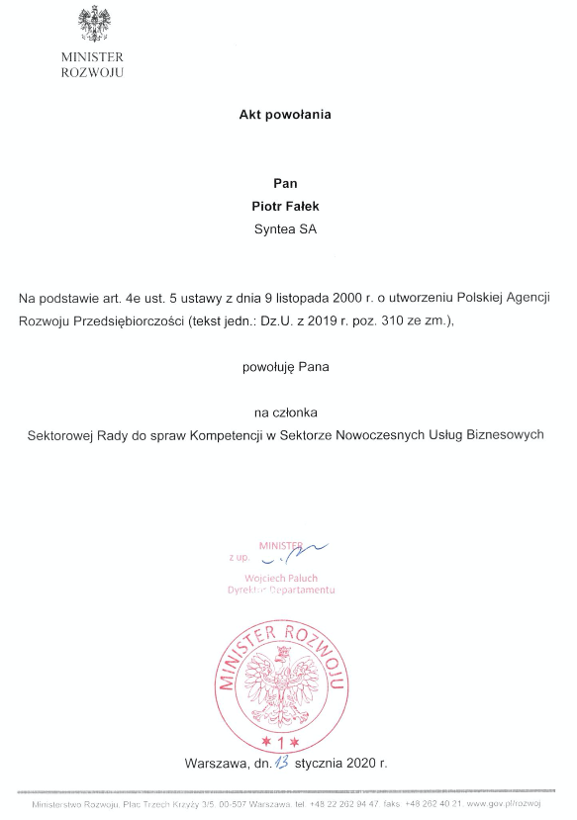
1..2..3
https://sektorowaradanub.pl/o-radzie/deklaracja-czlonkowska/

